Slide 1

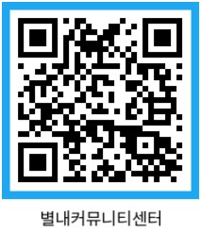
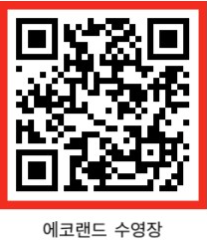
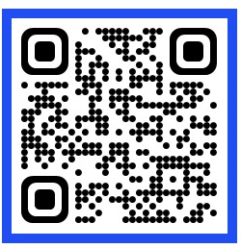

2026년 5월 정기 휴관일 안내
매월 1번째, 3번째 일요일은 정기휴관이오니 이용에 참고하여 주시기 바랍니다.
5. 3.(일) / 5.17.(일)
※5.1(금), 5.5(화), 5.25(월) 자유수영으로 운영(강습미운영)
※매월 2·4·5번째 일요일 및 공휴일은 유료 자유수영으로 운영(강습미운영)
QR코드를 스캔 하시면
☞ 자유수영 시간 안내문이 나와요 ~♪
QR 민원창구
문의전화 031-560-1451~2

